Slide 1
펌웨어 구현
스텝모터 :
RFID :
부저 :
LCD :

Slide 2
할당한 핀
ATMEGA128 | RC522
SCK(PB1) | SCK
MOSI(PB2) | MOSI
MISO(PB3) | MISO
SS(PC0) | SDA

Slide 3
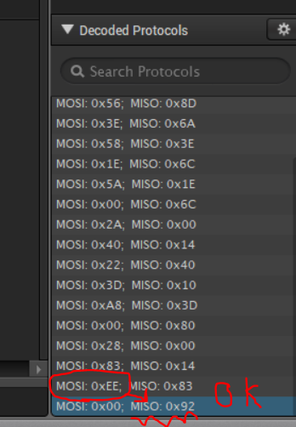
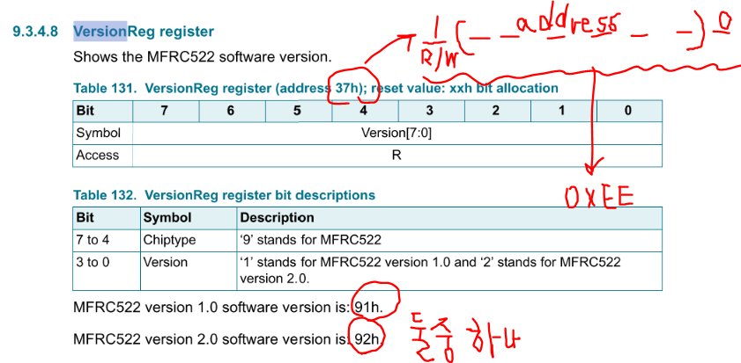
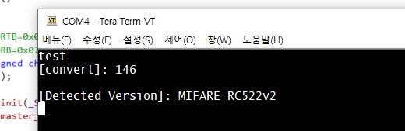
SPI 송신 라인(MOSI)를 통해 0x37h 전송 후 펌웨어 버전(0x91또는 0x92) 수신
146(dec) 수신.
0x92(hex)
Mfrc522 2.0 ver 체크

Slide 4
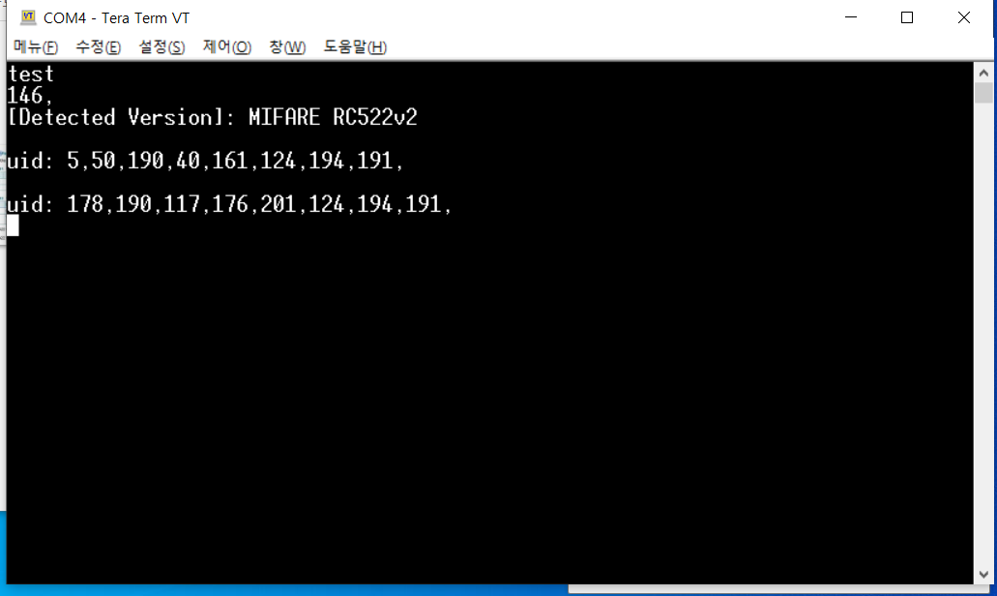
하얀색 카드
내 교통카드
Index [0:3]까지 성분들이 uid정보. 뒤에는 dummy 혹은 다른 데이터(아직 확인 안함)

Slide 5
매뉴얼 간략 분석
https://blog.naver.com/uu5626/222016526444

